Slide 1
Módulo I – O acesso à medicamentos e outras tecnologias em saúde AIDS – Grupo 2 – Turma A
Bruno Borges
Carolina Dimitrov
Daniella Garcia
Douglas Ricardo

Slide 2
Perfil¹
Nome: Alex da Silva
Idade: 25 anos
Localidade: Butantã – SP
Orientação sexual: Heterossexual
Transmissão sexual
1 - http://www.aids.gov.br/

Slide 3
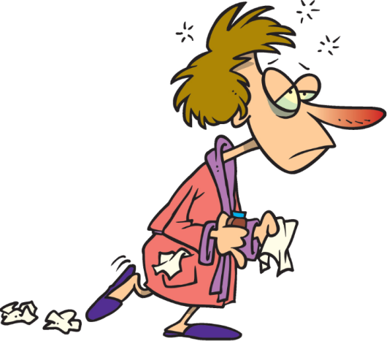
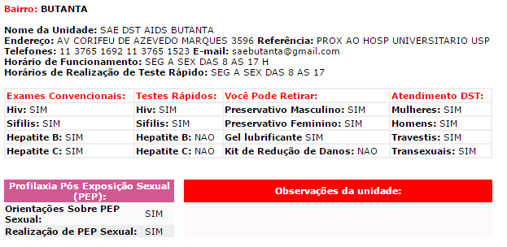
História de Alex
SAE – Serviço de Assistência Especializada

Slide 4
Procurando ajuda

Slide 5
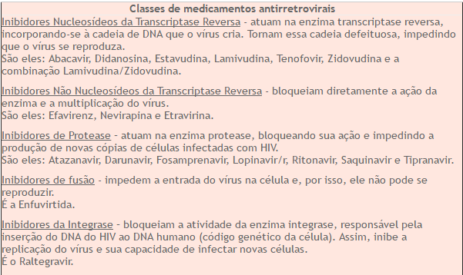
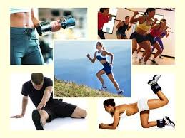
Medicamento

Slide 6
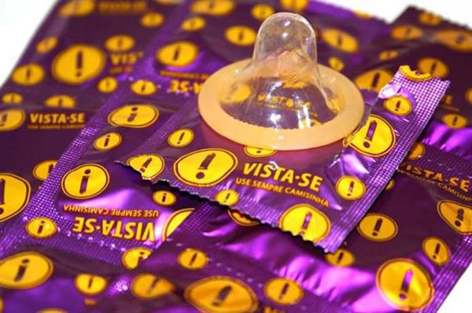
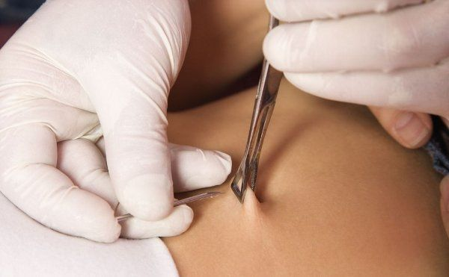
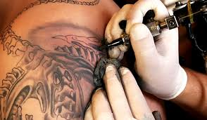
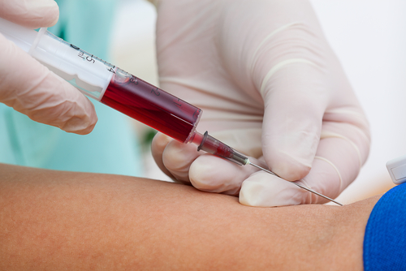
Prevenção

Slide 8
Referências Bibliográficas
http://unaids.org.br/estatisticas/
http://www.aids.gov.br/sites/default/files/anexos/publicacao/2013/55308/protocolofinal_31_7_2015_pdf_31327.pdf
http://www.aids.gov.br/sites/default/files/anexos/publicacao/2015/58534/boletim_aids_11_2015_web_pdf_19105.pdf
http://www.saude.pr.gov.br/arquivos/File/0DAF/RENAME2014ed2015.pdf
http://www.aids.gov.br/tipo_endereco/centro-de-testagem-e-aconselhamento
http://www.aids.gov.br/tipo_endereco/servico-de-assistencia-especializada-em-hivaids
http://www.aids.gov.br/publicacao/2015/protocolo-clinico-e-diretrizes-terapeuticas-para-profilaxia-antirretroviral-pos-ex-0
http://prepbrasil.com.br/

